Slide 1
Liite 1.1, Arkkitehtuuritiivistelmä
<X-järjestelmän> hankinta
X.X.202X

Slide 2
Sisältö
Arkkitehtuuritiivistelmän tarkoitus
Kuvatut kokonaisarkkitehtuurin osakuvaukset
Arkkitehtuuriympäristö nykytilassa
Tavoitearkkitehtuurin yleiskuvaukset
Hankittavan järjestelmän rajaukset
Pääprosessit – prosessikartta
Keskeiset käyttäjäroolit
Järjestelmässä käsiteltävät päätietoryhmät / tietovarannot
Toiminnallisuuskartta (=tietojärjestelmäpalvelukartta)
Integraatiot ja tietovirrat
Tietovirtakartta
Toimittajalta toimituksessa edellytettävät tarkemmat arkkitehtuurikuvaukset

Slide 3
Arkkitehtuuritiivistelmän tarkoitus

Slide 4
Arkkitehtuuritiivistelmän tarkoitus
Arkkitehtuuritiivistelmän tarkoituksena on kuvata päätasolla hankittavan järjestelmän tukema toiminta, käyttäjäroolit ja kytkentä muihin järjestelmiin ylätasolla.
Varsinaiset vaatimukset on koottu tarjouspyynnön Vaatimuslomakkeeseen (K: Vaatimuslomake yleiset SaaS, tarjouspyynnön liite 4).
Tässä tavoitearkkitehtuuri kuvaa kohdealueen yleistasoista tavoitetilan arkkitehtuurikuvausta. Se jäsentää ja määrittää arkkitehtuurin keskeisimmät rakenneosat ottamatta tarkasti kantaa esimerkiksi toteutusteknologiaan tai muihin suunnittelun tai toteutuksen yksityiskohtiin. Tässä kuvattu arkkitehtuuri määrittää puitteet, joiden sisällä hankittavan järjestelmän tukemaa toimintaa, tietojen hallintaa ja tietojärjestelmiä sekä tiedonvaihdon ja tietojen hyödyntämisen ratkaisuja tulee kehittää.
Tässä kuvattu tavoitearkkitehtuuri tarkentuu valitun toimittajan ratkaisun pohjalta tarkemmaksi ratkaisuarkkitehtuuriksi.

Slide 5
Kuvatut kokonaisarkkitehtuurin osakuvaukset

Slide 6
Kuvatut arkkitehtuurikuvaukset
Periaatteellinen taso - MIKSI, MILLÄ EHDOILLA
Rajaukset
Toimintaa ohjaavat määritykset - sidosarkkitehtuurit
Strategia
Tässä dokumentissa on kuvattu keltaisella merkityt arkkitehtuurin osakuvaukset
Arkkitehtuuriperiaatteet
Muotoiluperiaatteet
Tietoturva- ja tietosuojaperiaatteet
Ihmisnäkökulma
Liiketoiminnan näkökulma
Tiedon näkökulma
Tietojärjestelmä-näkökulma
Teknologia-arkkitehtuuri
Käsitteellinen taso - MITÄ
Asiakas- ja työntekijäkokemusvisio
Tavoitteet
Ydinkäsitteistö
Tietojärjestelmäpalvelut
Teknologiapalvelut
Palvelut
Päätietoryhmät
Sidosryhmät
Käyttäjäpersoonat*
Roolit
Kyvykkyydet
Looginen taso - MITEN
Arvolupaukset
Prosessilista/-kartta
Tietomallit
Toiminnallisuuskartta
Teknologiakomponentit
Palvelupolku/polut***
Prosessikuvaukset*
Loogiset tietovarannot
Valvonta- ja hallinta- arkkitehtuuri
Käyttötapaukset*
Roolit-tietojärj.palvelut
Keskeiset tietovirrat
Looginen verkkokaavio
Muotoilumallit
Integraatiomalli
Fyysinen taso - MILLÄ
Toimipisteet
Rajapinnat ja liittymät**
Teknologiavalinnat
Tilat, pohjat
Fyysiset tietovarannot
Järjestelmäsalkku
Fyysinen verkkokaavio
Koodistot
Palvelutasotavoitteet

Slide 7
Arkkitehtuuriympäristö nykytilassa

Slide 8
Nykytilan yleiskuva
<Tähän yleiskuva nykytilasta – sekä visuaalinen että sanallinen kuvaus. Voitte halutessanne hyödyntää tässä arkkitehtuuritiivistelmässä esiteltyjä esimerkkipohjia ja muokata niitä niin visuaalisesti kuin tiedoiltaan omaan toimintaanne sopiviksi.>

Slide 9
Tavoitearkkitehtuurin yleiskuvaukset

Slide 10
Hankittavan järjestelmän rajaukset
Tämä kuuluu arkkitehtuuriin ja hankintaan | Tämä kuuluu vain rajallisesti arkkitehtuuriin ja hankintaan | Näitä ei ole sisällytetty tähän arkkitehtuuriin ja hankintaan
Xxx Xxx Xxx | Xxx Xxx Xxx | Xxx Xxx Xxx

Slide 11
Esimerkki: Rajaukset (taloushallintojärjestelmä)
Tämä kuuluu arkkitehtuuriin ja hankintaan | Tämä kuuluu vain rajallisesti arkkitehtuuriin ja hankintaan | Näitä ei ole sisällytetty tähän arkkitehtuuriin ja hankintaan
Hankintojen suunnittelu Kilpailutukset – arkkitehtuuri- ja prosessikuvauksena Tilaukset Kotiinkutsuminen (loppukäyttäjän tilaus) Sopimustenhallinta Laskujen käsittely – hyväksyminen ja automaattitoiminnot Hankintojen raportointi Integraatiot – mitä yhdistetään Näkemys verkkokaupasta Arkistointi Sähköinen päätöksenteko varauksin | Vahva kytkentä ostoreskontraan Maksuliikenne integraation näkökulmasta Investointisuunnittelu Määrärahojen käytön seuranta vain tilausten ja raportoinnin näkökulmasta Vastikkeettomat menot – Vain lähinnä X uusimisen näkökulmasta | Varastonhallinta – pyritään palvelumalliin, ei käsitellä tässä erityispiirteitä Strategisten palvelujen ja tuotteiden hankintojen erityispiirteet Toiminnan ja taloussuunnittelu Rahoituksenhallinta Matkustamisen hallinnan yleiset erityispiirteet – näitä kehitetään erillisessä projektissa
Esimerkki

Slide 12
Pääprosessit - prosessikartta
<Kuvatkaa visuaalisesti ne prosessit, joita hankittavan järjestelmän tulee tukea. Mikäli kuvaatte laajemman prosessikartan (esim. HR-prosessit), mutta olette hankkimassa järjestelmää tukemaan vain osaa ko. prosessikartan prosesseista (esim. palkanlaskenta), niin värjätkää tai muuten merkitkää selkeästi laajemmasta prosessikartasta, mitä prosesseja juuri hankittavan järjestelmän tulee tukea. Esimerkkejä prosessien kuvaamisesta seuraavilla sivuilla.>

Slide 13
Esimerkki: Kuntatietojärjestelmän prosessikartta tavoitetilassa
Maankäytön suunnittelu
Kiinteistönmuodostus
Maaomaisuuden hallinta
Ajantasa-asemakaavan ylläpito
Kaavoitusrekisterin ylläpito ja kaavoitustilanteen seuranta
Maisema-työluvitus
Tonttijaon laatiminen
Maanmittaus-toimitukset
Kiinteistörekisterin-pitäjän päätökset
Sisäinen maanvuokraus
Maaomaisuus-rekisterin ylläpito
Maankäyttö-sopimukset
Kiinteistötietojen ylläpito asema-kaavoittamat-tomilla alueilla
Korotetun kiinteistöveron prosessit
Määräala-tunnuksen antaminen
Omakotitonttihaun järjestäminen (sis. tonttihaku-palvelu)
Tonttien luovuttaminen
Vuokralaskutus
Kaava-alueiden ulkopuolisen rakentamisen edellytysten selvittäminen (poikkeamispäätökset, suunnittelutarveratkaisut, lohkoamiset)
Kaavoitus-hakemuksen käsittely
Kiinteistökauppa-rekisterin pito
Kaavalaskenta (kaavayksiköt)
Osoitteiden antaminen
Rakennusluvitus ja -valvonta
Infraomaisuuden hallinta
Paikkatieto ja mittaus
Rakennuslupa-käsittely
Rakennushankkeiden toteutuksen valvonta / työmaa-aikainen toiminta
Infrarakentamisen budjetointi ja kustannusten suunnittelu (vain pohjatiedon tarjoaminen)
Katualueen haltuunotto
Kantakartan (ja 3D-kaupunkitietomallin) ylläpito (sis. stereokartoitus ja kaavapohjakartat)
Järjestelmän sisäisten paikkatietoaineiston julkaisu (sis. datan avaus)
Rakennusluvan käsittely kaupunkimittauksessa
Vastuuhenkilö-prosessi
Jatkuva valvonta
Katu- ja viheraluetiedon hallinta (YAOH)
Kasvillisuus- ja varustetiedon hallinta (YAOH)
Opaskartta-tuotanto
Maasto-merkinnät
Kiintopisteverkon ylläpito
Esimerkki
Kohteen luovutus (viherrakentaminen)
Infraomaisuuden rakennuttaminen
Yleisten alueiden luvitus
Maanalaisen yhdistelmä-johtokartan tuotanto
Sijainti-katselmus
Tiedon virtautus kunnossapidon ja suunnittelun prosesseille (esim. yleinen, hulevesirakenteet, viheralueet. vieraslajit)
Katujen ja jalkakäytävien pidon päätökset
Kaivuu -ja sijoitusluvat
Yleisen alueen työluvat
Sijainti-selvitys
Järjestelmään kytkettyjen ulkopuolisten
tietolähteiden paikkatietojulkaisut (esim. maa-ja kallioperätiedot, HSY NIS Water, sis. datan avaus)
Paikkatieto-aineistojen ja -analyysien kehitys
Tilapäiset liikenteenohjaus-järjestelyt ja aitaamiset
Räätälöidyt lupaprosessit
Ympäristönvalvonta
Vesihuoltolain mukaiset vapautuspäätökset (hulevesi)
Ympäristö-tarkastus
Ympäristö-
luvat
Aineistojen eheystarkastelut (topologia yms.)

Slide 14
Esimerkki: HR-prosessikartta
Henkilöstön kehitys / HRD
Henkilöstöhallinto / HRM
Osaamisen johtaminen
Suorituksen johtaminen
Työsuhdehallinto
Ajanhallinta
Osaamisen hallinta
Luvat ja pätevyydet
Tavoitteiden assettaminen
Tavoitteiden seuranta
Organisaation ylläpito
Toimenkuvan ylläpito
Lomat ja poissaolot
Työajan tulkinta
Potentiaalien tunnistaminen
Henkilöstö-suunnittelu
Suorituksen arviointi
Palkitseminen
Henkilötietojen ylläpito
Palvelussuhde-tietojen ylläpito
Työajan-suunnittelu
Toteutunut työaika
Rekrytointi
Koulutusten hallinta
Työsopimusten hallinta
Matkahallinta
Kiintiöiden hallinta
Esimerkki
Työhyvinvointi
Johtaminen
Varhaisen tuen toimintamalli
Tukitoimen-piteiden hallinta
Työhyvin-vointikeskus-telut
Raportointi
Riskien arviointi
Pakollinen
Optio, toimittajalle pakollinen
Optio, toimittajalle valinnainen

Slide 15
Keskeiset käyttäjäroolit
Rooli | Kuvaus roolista ja roolin käyttöoikeuksista
<rooli 1> | <kuvaus 1>
<rooli 2> | <kuvaus 2>
Taulukon lisäksi suositellaan visuaalista kuvausta – erityisesti jos on useita sisäisiä ja ulkoisia rooleja

Slide 16
Esimerkki: hankintajärjestelmän roolikartta
Johto
Talousjohto
Hankintapäätöksen esittelijä
Tarvitsija
Hankinta-asiantuntija
Tilaajavirkamies
Tilauksen / menopäätöksen hyväksyjä
Laskujen käsittelijä
Esimies/ laskujen hyväksyjä
Prosessikehittäjät
Sisäinen tarkastaja / controller
Pääkäyttäjä
Substanssi/ sisältöasiantuntija
Hankintapäätöksen päätöksentekijä
Tilaaja
Esimerkki

Slide 17
Järjestelmässä käsiteltävät päätietoryhmät / tietovarannot
<Järjestelmä X>
<tietoryhmä>
<tietoryhmä>
<tietoryhmä>
<tietoryhmä>
<tietoryhmä>
<tietoryhmä>
Hyödyntäkää soveltaen
<tietoryhmä>
<tietoryhmä>
<tietoryhmä>
<tietoryhmä>
<tietoryhmä>
<tietoryhmä>
<tietoryhmä>
<tietoryhmä>
<tietoryhmä>
<tietoryhmä>
<tietoryhmä>
<tietoryhmä>

Slide 18
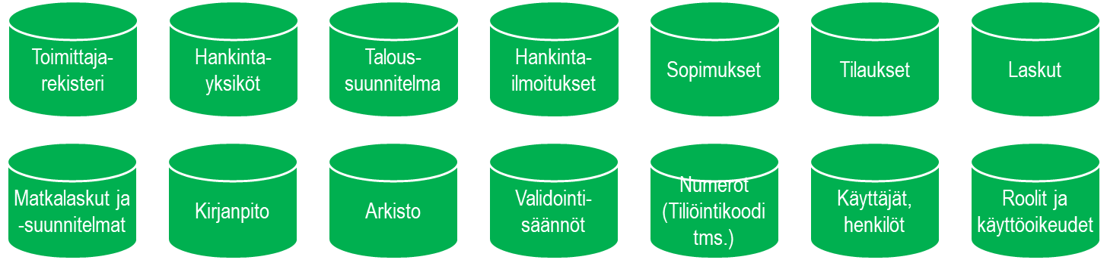
Esimerkki: Hankintatoimen päätietoryhmät / tietovarannot
Esimerkki

Slide 19


Esimerkki: Tavoitetilan loogiset tietovarannot
Ulkoiset tietovarannot (kansalliset ja muut)
Kunnan sisäiset tietovarannot
Kuntatietojärjestelmään sisältyvät tietovarannot
Väestötietojärjestelmä (DVV)
Kiinteistönmuodostus
Maankäytön suunnittelu
Yleisten alueiden luvitus
Pohjatutkimus-rekisteri
Tilapalveluiden toiminnan-ohjaustiedot
Rakennus- ja huoneistotiedot
Väestötiedot
Verohallinto
(Ilmoitin.fi)
Kaava-rekisteri
Rajoitus-alueet
Maisema-työ- ja poikkea-misluvat
Yleisten alueiden luparekisteri
Kiinteistörekisteri
Toimitus- ja tonttijakorekisteri
Osoite- ja nimistörekisteri
Kiinteistötietojärjestelmä (MML)
kuntatekniikan toiminnan-ohjaustiedot
Taloushallinnan tiedot
Rakennusluvitus ja -valvonta
Paikkatieto ja mittaus
Ympäristövalvonta
Kiinteistörekisteri
Lainhuuto- ja kiinnitysrekisteri
Kiinteistöjen kauppahintarekisteri
Asianhallinta-tiedot
Dokumenttien-hallintatiedot
Rakennus-
luparekisteri
Rakennus- ja huoneistorekisteri
Vastuuhenkilö-rekisteri​
Rakennus-rasitteet ja valvontatiedot
3D-kuntamalli
Muut paikkatiedot
Ympäristö-valvonnan luparekisteri
Ympäristö-valvonta-
rekisteri
Esimerkki
Infraomaisuuden hallinta
Maaomaisuuden hallinta
Muut
Kansallinen maastotietokanta (MML)
Digiroad
(Väylä)
Seudullinen perusrekisteri
(HSY)
Vesi- ja viemärihuolto-tietojärjestelmä
(HSY)
Tilapalveluiden kiinteistötieto-järjestelmä
Kaavatiedot
Varusterekisteri
Liikennemerkki-rekisteri
Kiinteistöjen kauppahinta-rekisteri
Maankäyttö-sopimusten geometriatiedot
Vuokra-aluerekisteri
Väestö-
rekisteri
Yhteystieto-
rekisteri
Lasku-
rekisteri
Osoitetieto-järjestelmä (MML)
Sijaintitieto-
palvelu
(Traficom)
Rakennetun
ympäristön tietojärjestelmä
(SYKE)
Sähköinen pysyväisarkisto
Katu- ja viheralue-rekisteri
Kasvillisuus-rekisteri
Maaomaisuus-rekisteri
Lyhytaikaisen maanvuokrauksen luvat
Asiakaspalaute-tiedot

Slide 20
Järjestelmän toiminnallisuuskartta (= tietojärjestelmäpalvelukartta)
Järjestelmä X
Osakokonaisuus X
Osakokonaisuus X
Osakokonaisuus X
<toiminnallisuus>
<toiminnallisuus>
<toiminnallisuus>
<toiminnallisuus>
<toiminnallisuus>
<toiminnallisuus>
<toiminnallisuus>
<toiminnallisuus>
<toiminnallisuus>
<toiminnallisuus>
<toiminnallisuus>
<toiminnallisuus>
<toiminnallisuus>
<toiminnallisuus>
Perhepäivähoito
<toiminnallisuus>
<toiminnallisuus>
<toiminnallisuus>
Osakokonaisuus X
Osakokonaisuus X
Osakokonaisuus X
<toiminnallisuus>
<toiminnallisuus>
<toiminnallisuus>
<toiminnallisuus>
<toiminnallisuus>
<toiminnallisuus>
<toiminnallisuus>
<toiminnallisuus>
<toiminnallisuus>
<toiminnallisuus>
<toiminnallisuus>
<toiminnallisuus>
<toiminnallisuus>
<toiminnallisuus>
<toiminnallisuus>
<toiminnallisuus>
<toiminnallisuus>
<toiminnallisuus>
Muokatkaa tarpeen mukaan
Hallinta ja tekniset palvelut
<toiminnallisuus>
<toiminnallisuus>
<toiminnallisuus>
<toiminnallisuus>

Slide 21
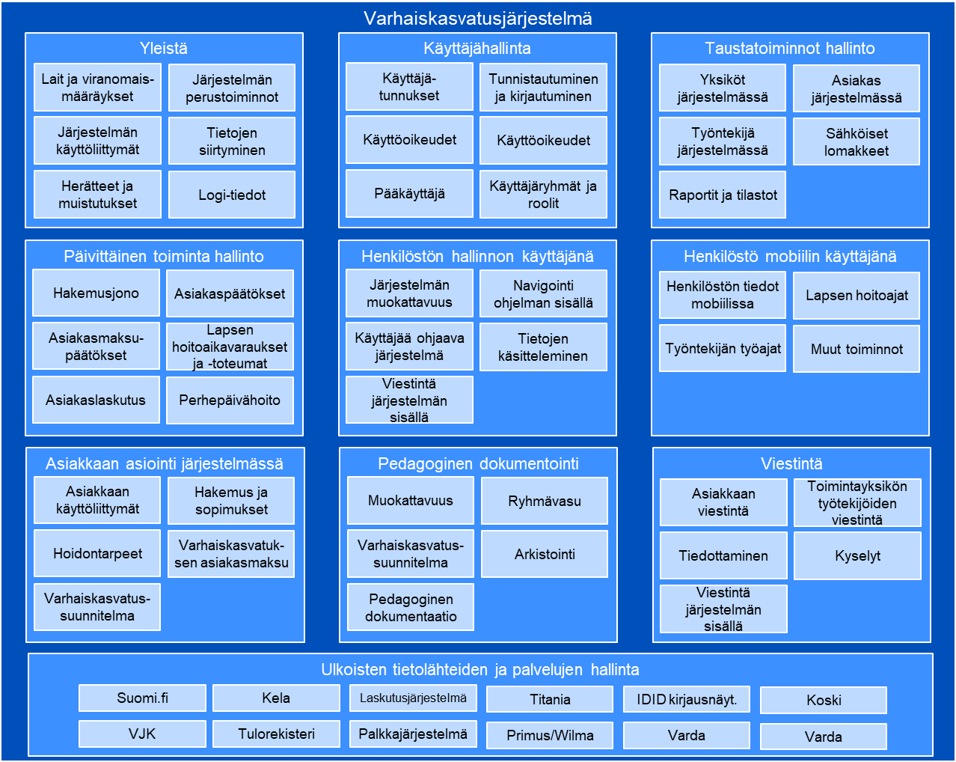
Esimerkki: Varhaiskasvatusjärjestelmän toiminnallisuuskartta
Esimerkki

Slide 22
Esimerkki: Kuntatietojärjestelmän toiminnallisuuskartta
Kuntatietojärjestelmän ydintoiminnallisuudet
Käyttöliittymäpalvelut
Katu- ja viheralueiden hallinta
Maaomaisuuden hallinta
Maastomittaus
Kuntatietojärjestelmän pääkäyttöliittymä (sisäinen)
Katu- ja viheralueisiin liittyvän geometriatiedon muokkaus ja hallinta
Maaomaisuuteen liittyvän geometriatiedon muokkaus & hallinta
Mittaus
Kuntatietojärjestelmän pääkäyttöliittymä (ulkoinen)
Maastotiedon tuonti kuntatietojärjestelmään
Osoitteiden ja nimistön ylläpito
Kiinteistökauppatietojen hallinta & ylläpito ja kauppahintatilastointi
Tonttihakupalvelun käyttöliittymä
Stereokartoitustyön tuki
Lupapalveluiden käyttöliittymät
Maankäyttösopimusalueiden hallinta
Asiakaspalautepalvelun käyttöliittymä
Kaavarekisterin ja kaavaindeksin ylläpito
Geotekniikka
Katu- ja viheralueiden mobiilikäyttöliittymä
Kaavoihin liittyvien geometriatietojen ja rekistereiden hallinta ja muokkaus
Omien aluekohteiden käyttö kaavoituksessa
Pohjatutkimusten sekä maaperätietojen esittäminen ja ylläpito
Kiinteistönmuodostus
Alueelliset rakennuskiellot
Kaavadokumenttien käsittely ja käyttö
Tonttihakupalvelu
Kiinteistönmuodostukseen liittyvien geometriatietojen muokkaus ja hallinta
Uuden kaavan lisääminen kaavarekisteriin
Osallisten poiminta
Tonttihakemusten käsittely, tontinsaajien arvonta
Tonttijaot, tonttijako- ja toimituskarttojen laatiminen
3D-mallien käyttö
Kaavan tuonti, dgn- ja kuntagml-tiedonsiirto
Tonttien määrittely hakuun
Kiinteistötoimitukset
Lupa-asioiden käsittely
Väestötietojen hallinta
Kiinteistötietojärjestelmän tiedonsiirron hallinta
Luparekistereiden hallinta ja muokkaus eri lupaprosesseissa
Yleisten alueiden luvat
Lyhytaikaisen maanvuokrauksen luvitus
Suunnittelutarveratkaisut, poikkeamispäätökset ja lohkomisluvat
Väestöaineiston lukeminen ja jakaminen
Geodeettinen laskenta
Lupatyyppien räätälöinti
Esimerkki
Paikkatietoaineiston ylläpito ja analysointi
Ympäristönvalvonta ja luvitus
3D-kaupunkimallin ja kantakartan ylläpito
Paikkatietoanalyysin määrittely ja toteutus
Ympäristönvalvontakohteiden tietojen hallinta
Muiden paikkatietoaineistojen ylläpito
Ympäristölupien käsittely ja seuranta
Asiakaspalaute
Rakennusluvitus ja -valvonta
Palautteen käsittely
Rakennuksiin ja huoneistoihin sekä valvontaan liittyvän geometriatiedon muokkaus ja hallinta
Rakennusluvat ja maisematyöluvat
Rakennuspaikan nykytilatiedon esittäminen
Rakennusvalvontakohteiden hallinta

Slide 23
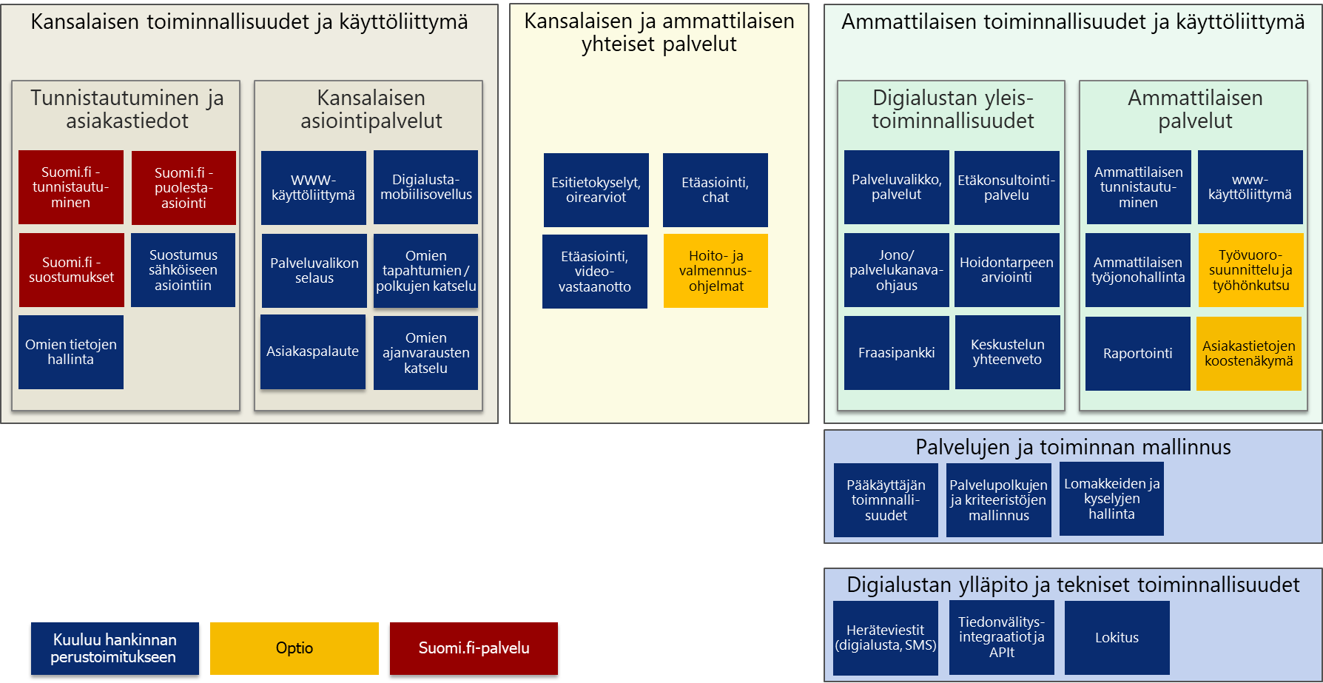
Esimerkki: Sote-digialustan toiminnallisuuskartta
Esimerkki

Slide 24
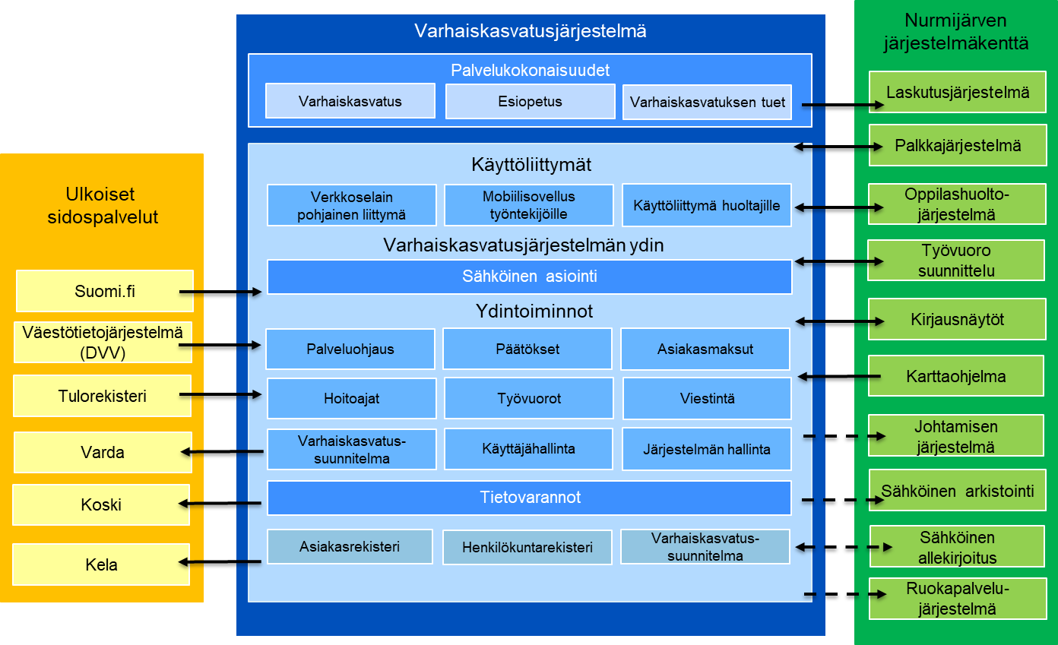
Esimerkki: tietojärjestelmäpalvelukartta + riippuvuudet
Kunnan
Esimerkki

Slide 25
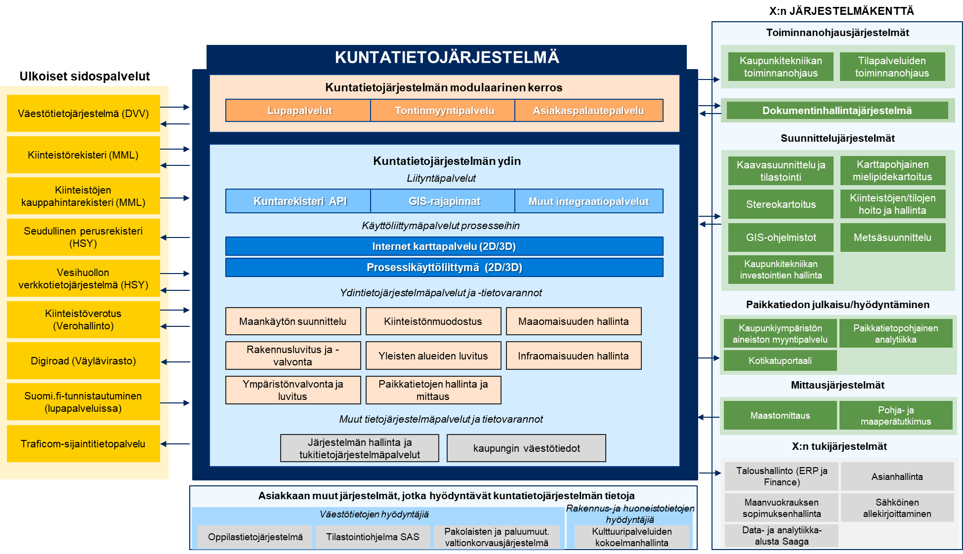
Esimerkki: tietojärjestelmäpalvelukartta + riippuvuudet
Esimerkki

Slide 26
Integraatiot ja tietovirrat
# | Integraation nimi | Lähde: A | Kohde: B | Siirtyvät tiedot
1 | <nimi> | <järjestelmä A> | <järjestelmä B> | Tiivis listaus siirtyvästä tiedosta
2 | <nimi> | <järjestelmä A> | <järjestelmä B> | Tiivis listaus siirtyvästä tiedosta
Huom.: Tieto liikkuu aina suuntaan A ➔ B.
Huom. 2: Hankittava järjestelmä voi olla yllä olevassa kaaviossa välillä lähdejärjestelmä (A) ja välillä kohdejärjestelmä (B). Ks. Seuraavan kalvon tietovirtakartta

Slide 27
Tietovirtakartta
Input: Tietovirrat järjestelmään sisään
<Hankittava järjestelmä>
Output: Tietovirrat järjestelmästä ulos
Tai nostamalla tietty järjestelmä keskiöön
<Lähdejärjestelmä A>
<liikkuva tieto>
<liikkuva tieto>
<Kohdejärjestelmä A>
Huom. Voi olla sama kuin joku lähdejärjestelmistä
<liikkuva tieto>
<liikkuva tieto>
<liikkuva tieto>
<liikkuva tieto>
<Lähdejärjestelmä B>
<liikkuva tieto>
<liikkuva tieto>
Konserniraportointi
<liikkuva tieto>
<liikkuva tieto>
Data-analyysipalvelu & DW
<Lähdejärjestelmä C>
<liikkuva tieto>
Tositearkisto
<liikkuva tieto>
<Lähdejärjestelmä D>
<liikkuva tieto>
Projektinhallinta
<liikkuva tieto>
<Lähdejärjestelmä E>
CRM
<liikkuva tieto>
<liikkuva tieto>

Slide 28
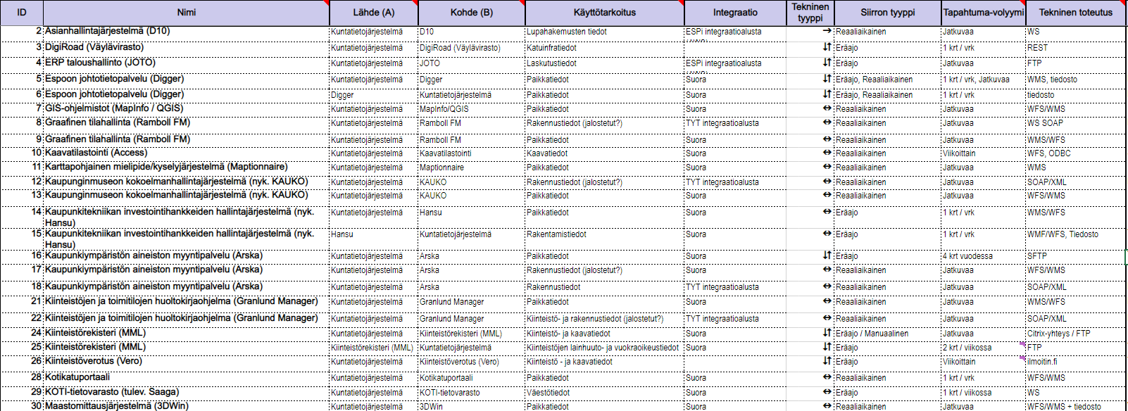
Esimerkki: Integraatiotaulukko
Esimerkki

Slide 29
Esimerkki: Tietovirtakuvaus
kunnan järjestelmät
Ulkoiset järjestelmät/palvelut
Väestötietojärjestelmä
Väestötiedot
Paikkatiedot
Paikkatietoa hyödyntävät kunnan järjestelmät
Rakennustiedot
GIS-rajapinnat (WMS/WFS)
Sopimustenhallinta- ja kiinteistötiedot
kunnan maanvuokrauksen sopimuksenhallintaratkaisu
Kiinteistörekisteri
Kiinteistöjen lainhuuto- ja vuokraoikeustiedot
Vesihuollon verkkojärjestelmä (Tekla NIS Water, HSY)
Vesi- ja viemäriverkkotiedot
Väestötiedot
Väestötietoa hyödyntävät kunnan järjestelmät
Kiinteistöjen kauppahintarekisteri
Kiinteistökauppatiedot
Kiinteistö- ja rakennustiedot
TYT integraatioalusta
Rakennuslupatiedot
Suomi.fi
Tunnistautumistiedot
Asiakirjat
kunnan kaupunkiympäristön dokumentinhallinta
Projectwise
Dokumentinhallintajärjestelmä (Projectwise)
Rakennusvalvonta- ja kaavatiedot
Kuntatietojärjestelmä
Asiakirjat
kunnan sähköinen allekirjoitusjärjestelmä
Allekirjoitettavat päätösdokumentit
Stereokartoitusjärjestelmä (ESPA)
Jalostettu kaupunkimalliaineisto
Laskutustiedot
kunnan ERP ja talousjärjestelmät (JOTO)
Kaupunkitekniikan toiminnanohjaus (VIRTA)
Lupahakemusten tiedot
kunnan asianhallintajärjestelmä (Dynasty D10)
Katuinfran tiedot
Muut liityntäpalvelut (mm. WS, REST, SOAP, ODBC, SFTP, tiedostosiirto)
Kaavasuunnittelujärjestelmä Stella
Johtoverkkotiedot
Sijaintitietojärjestelmä (Traficom)
Asemakaava (KuntaGML)
Katuinfratiedot
Digiroad (Väylävirasto)
Metsätietojärjestelmä (Foresta)
Metsäalueiden tiedot
Kiinteistöverotus (Verohallinto)
Esimerkki
Kaavatiedot
Kaupunkitekniikan hankehallinta Hansu
Rakentamistiedot
Paikkatiedot
Vesihuollon verkkojärjestelmä (Tekla NIS Water, HSY)
Kiinteistö- ja rakennustiedot
Seudullinen perusrekisteri (HSY)
Kiinteistö- ja kaavatiedot
Kiinteistörekisteri (MML)
Rakennustiedot
Väestötietojärjestelmä (DVV)

Slide 30
Esimerkki: Hankittavan järjestelmän integraatiot - lista
A / Suomi.fi sähköiset lomakkeet
B / Väestötietojärjestelmä
C / KELA
D / Tulorekisteri
E / Laskutusjärjestelmä
F / Palkkajärjestelmä
G / Titania
H / Huoltajien käyttöliittymä (nettiselain + mobiiliappi)
I / Päiväkodin henkilöstön käyttöliittymä (mobiiliappi)
J / Primus / Wilma
K / IDID kirjaus-näytöt
L / Varda
M / Koski
VARHAIS- KASVATUKSEN TOIMINNAN-
OHJAUS-
JÄRJESTELMÄ
Esimerkki

Slide 31
Esimerkki: Integraatioiden ja liittymien sisältö
Toiminnanohjausjärjestelmä hallinto
Sisältävät tiedot tarkemmin:
https://www.kunta.fi/osoite/
A / Suomi.fi sähköiset lomakkeet
hakemus + muutostiedot + tulotiedot + liitteet
Huoltajat -> järjestelmä
B / Väestötietojärjestelmä
Perheiden nimi- ja osoitetiedot
VRK -> järjestelmä
C / KELA
Tiedot varhaiskasvatuksessa aloittaneista ja siellä lopettaneista lapsista
Järjestelmä -> Kela
D / Tulorekisteri
Tiedot huoltajien palkka- ja palkkiotuloista
Tulorekisteri -> järjestelmä
E / Laskutusjärjestelmä
Laskutettavat tiedot asiakaslaskujen pohjaksi
Järjestelmä -> Laskutusjärjestelmä
F / Palkkajärjestelmä
Perhepäivähoitajien kulukorvaukset palkkatietoihin
Järjestelmä -> Palkkajärjestelmä
G / Titania
Työntekijöiden henkilötiedot, työvuorosuunnitelmat sekä työvuorototeumat
Järjestelmä -> Titania -> Järjestelmä
Esimerkki

Slide 32
Toimittajalta toimituksessa edellytettävät tarkemmat arkkitehtuurikuvaukset

Slide 33
Toimittajan tulee osana järjestelmän toimitusta tuottaa Asiakkaalle seuraavat arkkitehtuurikuvaukset toimittamastaan järjestelmästä
Periaatteellinen taso - MIKSI, MILLÄ EHDOILLA
Rajaukset ja reunaehdot
Toimintaa ohjaavat määritykset - sidosarkkitehtuurit
Strategia
Arkkitehtuuriperiaatteet
Muotoiluperiaatteet
Tietoturva- ja tietosuojaperiaatteet
Ihmisnäkökulma
Liiketoiminnan näkökulma
Tiedon näkökulma
Tietojärjestelmä-näkökulma
Teknologia-arkkitehtuuri
Toimittajan vastuulla päivittää hankittavan järjestelmän ja sen riippuvuuksien osalta osana käyttöönottoprojektia
Käsitteellinen taso - MITÄ
Asiakas- ja työntekijäkokemusvisio
Tavoitteet
Ydinkäsitteistö
Tietojärjestelmäpalvelut
Teknologiapalvelut
Palvelut
Päätietoryhmät
Sidosryhmät
Käyttäjäpersoonat
Roolit
Kyvykkyydet
Looginen taso - MITEN
Arvolupaukset
Prosessilista/-kartta
Tietomallit
Tietojärjestelmäpalvelut + riippuvuuskartta
Teknologiakomponentit
Palvelupolku/polut
Prosessikuvaukset
Loogiset tietovarannot
Valvonta- ja hallinta- arkkitehtuuri
Käyttötapaukset
Roolit-tietojärj.palvelut
Keskeiset tietovirrat
Looginen verkkokaavio
Muotoilumallit
Integraatiomalli
Fyysinen taso - MILLÄ
Toimipisteet
Rajapinnat ja liittymät
Teknologiavalinnat
Tilat, pohjat
Fyysiset tietovarannot
Järjestelmäsalkku
Fyysinen verkkokaavio
Koodistot
Palvelutasotavoitteet

